Slide 1
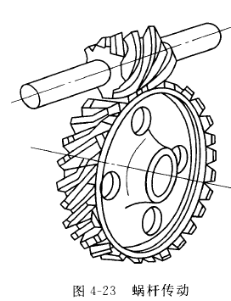
蜗杆传动
蜗杆传动由蜗杆和蜗轮组成
蜗杆传动用于两轴交错为90°的传动。
一般蜗杆为主动件。蜗杆和螺纹一样有右旋和左旋之分，分别称为右旋蜗杆和左旋蜗杆。

Slide 2
蜗杆传动特点
传动比大，结构紧凑。一般在动力传动中取传动比I=8-80；分度机构中，传动比达1000.
传动平稳，噪音低、结构紧凑。蜗杆齿是连续不间断的螺旋齿，它与蜗轮齿啮合时是连续的。
传动效率低、发热量大，不宜大功率长时间连续运行。具有自锁性的蜗杆传动，其效率在0.5以下，一般效率只有0.7～0.9。功率在50到60之间。
成本高。
因为具有自锁性。蜗杆的螺旋升角很小时，蜗杆只能带动蜗轮传动，而蜗轮不能带动蜗杆转动。

